Slide 1
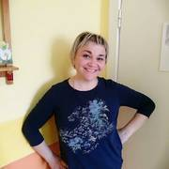
Муниципальное бюджетное дошкольное образовательное учреждение
«Чечеульский детский сад общеразвивающего вида с приоритетным осуществлением деятельности по физическому развитию детей»
________________________________________________________________
663630, Россия, Красноярский край, Канский район, с. Чечеул. Пер. Новый, д.3А
Тел. 8 (39161)78 – 1- 23, Email: checheul2013-dou@yandex.ru
ПОРТФОЛИО
воспитателя
Челазновой Ольги Борисовны

Slide 2
ИФОРМАЦИОННАЯ КАРТА
Ф.И.О.: Челазнова Ольга Борисовна
Дата рождения: 01.01.1976 г.
Образование: высшее.
Место учёбы: Федеральное государственное бюджетное образовательное учреждение высшего профессионального образования «Красноярский государственный педагогический университет им. В.П. Астафьева», 2012 г.
Место работы: МБДОУ «Чечеульский детский сад».
Занимаемая должность: воспитатель.
Стаж работы:
- общий 26 лет;
- в данном учреждении 26 лет;
- в занимаемой должности 26 лет.
Страничка на сайте ДОУ: http://чечеульский-дс.рф/chelaznova-olga-borisovna/
Личная страничка: https://nsportal.ru/olga-chelaznova

Slide 3
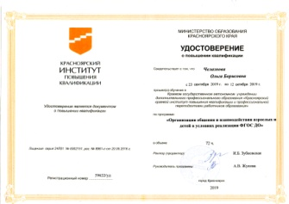
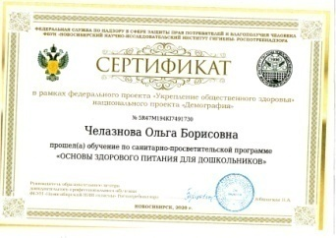
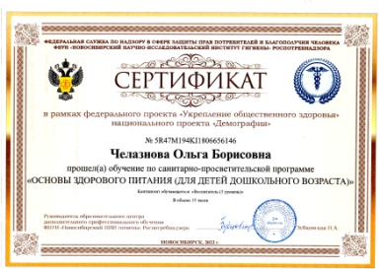
ДАННЫЕ О ПОВЫШЕНИИ КВАЛИФИКАЦИИ
ДАТА И МЕСТО ПРОХОЖДЕНИЯ КУРСОВ | ТЕМА КУРСОВ | № ДОКУМЕНТА | КОПИЯ
2019 год КИПК | «Организация общения и взаимодействия взрослых и детей в условиях реализации ФГОС ДО» | Удостоверение №59622/уд
Октябрь, 2020 год ФБУН «Новосибирский научно — исследовательский институт гигиены» Роспотребнадзора | ФБУН «» обучение по санитарно-просветительской программе «Основы здорового питания для дошкольников» | Сертификат №5R47M194KI7491730
Март ,2021 год ООО «ПРИОРИТЕТ» ОСП «Учебный центр ПРИОРИТЕТ» | «Обучение педагогических работников навыкам оказания первой медицинской помощи». | Удостоверение
2022 год ФБУН «Новосибирский научно — исследовательский институт гигиены» Роспотребнадзора | «Основы здорового питания (для детей дошкольного возраста)» | Сертификат №5R47M194KI1806656146

Slide 4
СВЕДЕНИЯ ОБ АТТЕСТАЦИИ
Квалификационная категория | Дата присвоения | Должность | Срок ее действия
Высшая квалификационная категория | Май 2019 год | Воспитатель | Май 2024 год

Slide 5
НАГРАДЫ
ГОД | НАИМЕНОВАНИЕ НАГРАДЫ
2017 | Диплом организатора. Всероссийская олимпиада для детей дошкольного возраста « Мир профессий».
2017 | Благодарность за подготовку победителя. Всероссийская олимпиада для детей дошкольного возраста « Мир профессий».
2018 | «Воспитатель года России – 2018». Муниципальный этап.
2019 | Лучший педагог. Педагогический клуб « Наука и творчества».
2019 | Благодарственное письмо. МКУ « УО Канского района «За инициативность и активную жизненную позицию».
2019 | За стрельбу из пневматической винтовки на спартакиаде «Чечеул спортивный».

Slide 6
НАГРАДЫ
ГОД | НАИМЕНОВАНИЕ НАГРАДЫ
2019 | Диплом 1 степени. Всероссийский конкурс методических материалов и творческих работ «Здоровье начинается с детства»
2019 | Всероссийский конкурс профессионального мастерства «Лучший педагог 2019 года»
2020 | Сертификат. Основы здорового питания для дошкольников.
2022 | Благодарственное письмо. За профессиональный, многолетний добросовестный труд и активную жизненную позицию.

Slide 7
КАРТА УЧАСТИЯ В РАБОТЕ МЕТОДИЧЕСКИХ ОБЪЕДИНЕНИЙ
ДАТА | ТЕМА | МЕСТО ПРОВЕДЕНИЯ
2018 г. | Муниципальный этап Всероссийского конкурса «Воспитатель года Канского района – 2018» за 1 место. | Канский район.
2019 г. | Педагогические чтения «Инновационный опыт – основа системных изменений» | г. Канск, восточная зона
2022 г. | Педагогические чтения «Инновационные практики в рамках национального проекта «Образования»» | Канский район

Slide 8
КАРТА УЧАСТИЯ В МЕТОДИЧЕСКОЙ РАБОТЕ ДОУ
Открытый показ | «Загадки из сундучка» | Русская народная сказка «Колобок» | Путешествие в сказочную страну
Творческие группы |  | Разработка сценария на отчётный концерт «Снежная королева» | Разработка сценария на отчётный концерт «В вихре памяти»

Slide 9
УЧАСТИЕ В КОНКУРСАХ И МЕРОПРИЯТИЯХ ВОСПИТАННИКОВ
ГОД | ВИД КОНКУРСА | РЕЗУЛЬТАТ
2019 | Международный конкурс детских рисунков «Охрана труда глазами детей» | Благодарственное письмо
2020 | Конкурс «Лучшая новогодняя игрушка из ткани» | 1 место
2021 | Всероссийский творческий конкурс «Внимание, дорога» | Участник
2021 | Конкурс «Финансовых плакатов» | Участники

Slide 10
УЧАСТИЕ В ИННОВАЦИОННОЙ ДЕЯТЕЛЬНОСТИ
Применение ИКТ в образовательном процессе.
Создание личного сайта в социальной сети работников образования https://nsportal.ru/olga-chelaznova .
В творческих педагогических конкурсах, семинарах.
Открытые показы педагогической деятельности.
Самообразование.
Нетрадиционные формы работы с родителями.

Slide 11
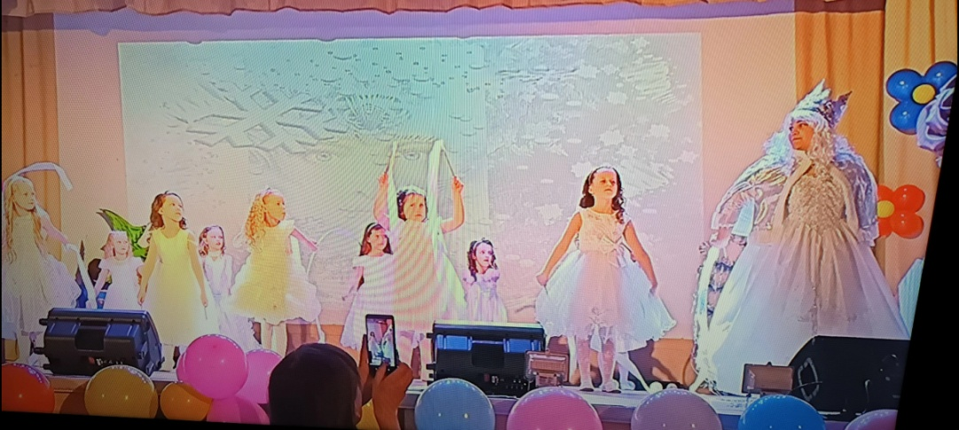
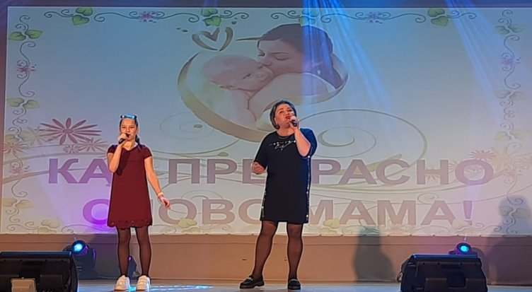
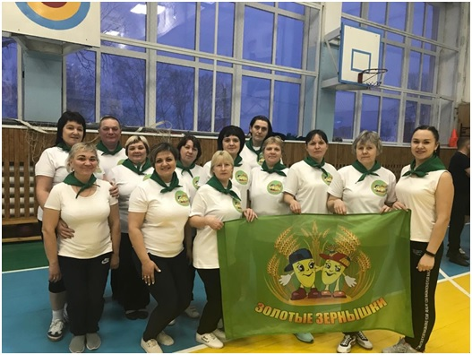
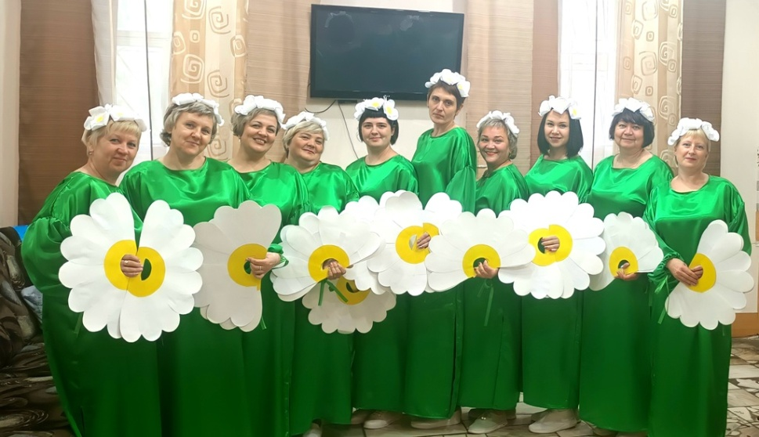
АКТИВНАЯ ЖИЗНЕННАЯ ПОЗИЦИЯ

Slide 12
ОБРАТНАЯ СВЯЗЬ
Уважаемые коллеги!
По всем вопросам Вы можете обращаться на адрес электронной почты: olgachelaznova@yandex.ru
С радостью отвечу на все интересующие Вас вопросы!

